Slide 1
第四单元 长方体(二)
第3课时 体积单位(2)

Slide 2
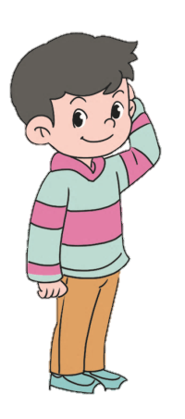
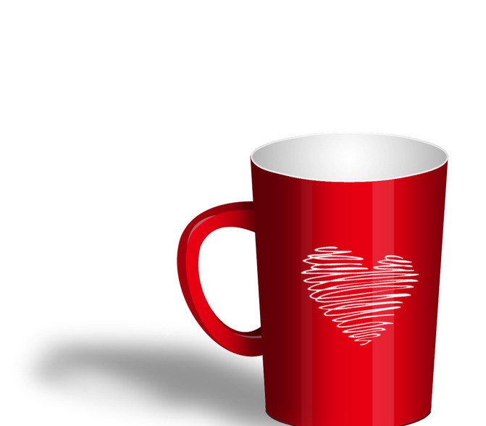
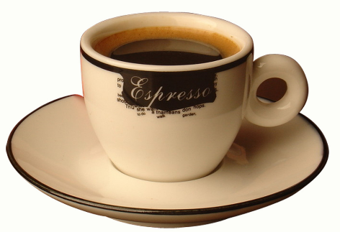
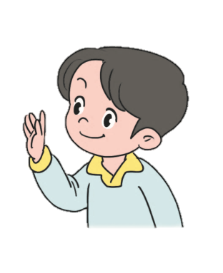
用这两个杯子装水，哪个装得多？
容器所能容纳物体的体积叫作容器
的容积。

Slide 3
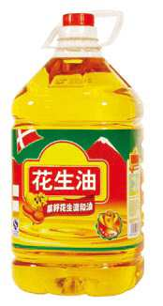
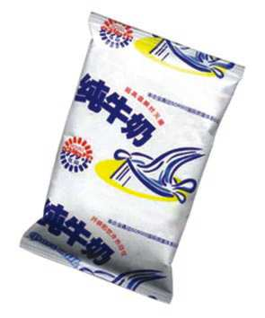
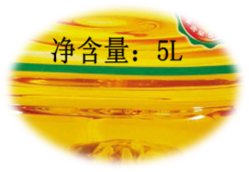
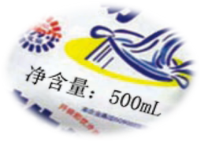
容器内盛放液体的量一般用升（L）、毫升（mL）作单位。看一看，认一认。
1 L液体的体积是1 dm³。
1 mL液体的体积是1 cm³。

Slide 4
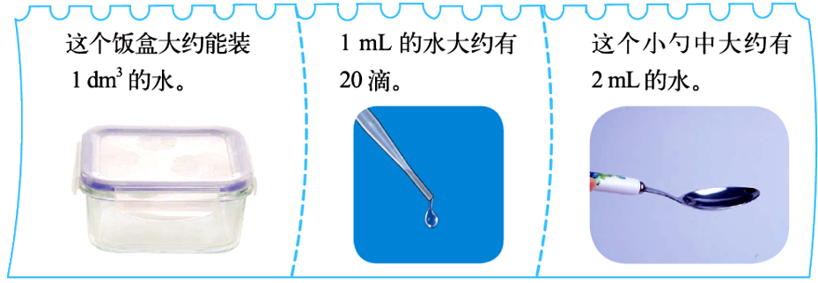
看一看，做一做。

Slide 5
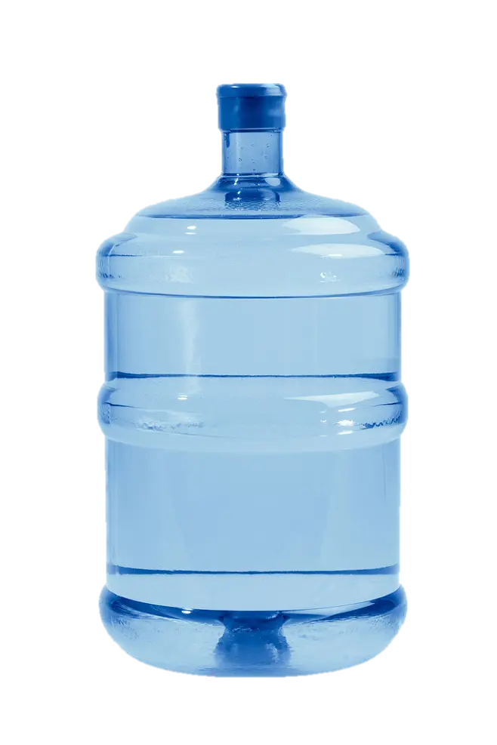
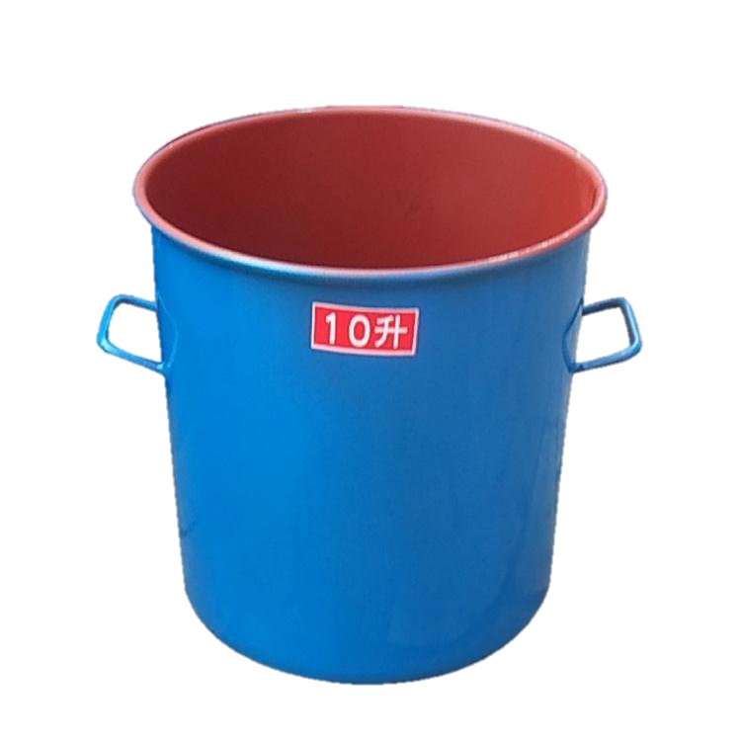
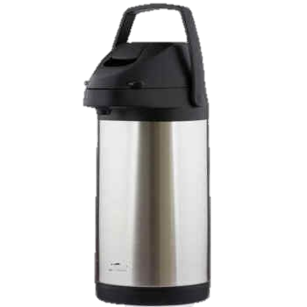
计量较大容器的容积时通常用升作单位。

Slide 6
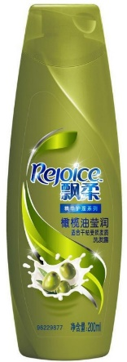
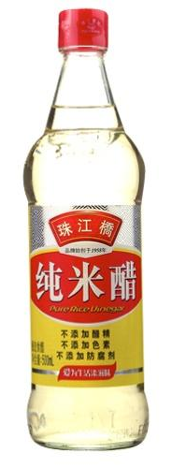
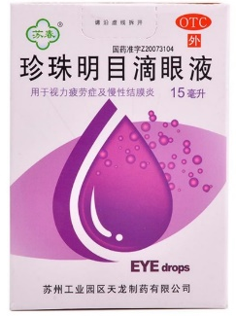
计量较小容器的容积时通常用毫升作单位。

Slide 7
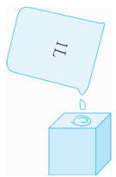
容积单位与体积单位之间的联系。
实验①：把容积为1 L的杯子装满水，再把这些水倒入从里面量棱长为1 dm的正方体容器中，如图
正好注满
1 L=1 dm³

Slide 8
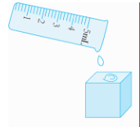
容积单位与体积单位之间的联系。
实验②：在带刻度的试管中装入1 mL的水，再把这些水倒入从里面量棱长为1 cm的正方体容器中，如图
正好注满
1 mL=1 cm³

Slide 9


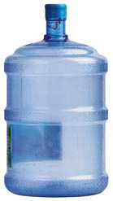
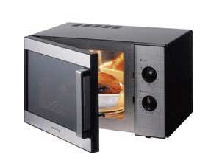

1
填上适当的容积单位。
桶装矿泉水
矿泉水
食用油
微波炉
500
mL
5
L
L
16
L
18.9
选自教材第40页练一练第3题

Slide 10



2
估一估杯中大约有多少毫升饮料，填一填。
容积600mL
400
200
大约有（ ）mL
饮料
大约有（ ）mL
饮料
选自教材第40页练一练第4题

Slide 11
3
填上适当的单位。
cm³
一个苹果的体积约是120 ，
一个西瓜的体积约是8 ，
一台冰箱的容积约是150 ，
一块橡皮的体积约是8 ，
一个小墨水瓶的容积约是60 ，
一个热水瓶的容积约是2 。
dm³
体积单位有cm³、 dm³ 、m³ ，容积单位为mL和L。
L
cm³
mL
L
选自教材第40页练一练第6题

Slide 12
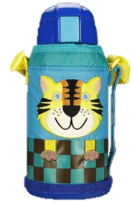
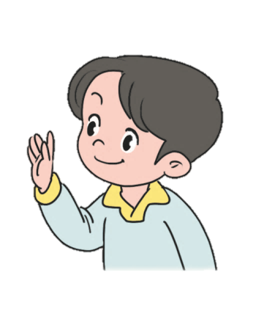
4
实践活动。
调查一些物体的体积或容积，记录下来，并与同伴交流。
我喝水的杯子容积大约是 ，喝 杯大约相当于喝1 L水。
500 mL
2
选自教材第40页练一练第7题

Slide 13
1. 在下面的括号里填上适当的容积单位。
一小瓶可乐约300( ) 一大瓶可乐约2000( )
一台冰箱的容积约是220( ) 一盒牛奶约250( )
一瓶纯净水约500( ) 一桶食用油约5( )
mL
mL
L
mL
mL
L
计量较小容器的容积时通常用毫升(mL)作单位。
计量较大容器的容积时通常用升(L)作单位。

Slide 14
2. 判断：一个纸箱的体积是130 L。 ( )
×
虽然1 L=1 dm³，但是纸箱的体积是130 dm³，不能说成130 L，这里应该用体积单位。

Slide 15
3. 选择题。
（1）计量比较少的液体，用（ ）作单位，计量比较多
的液体，用（ ）作单位。
①升 ②毫升
（2）一个纸杯可盛水200毫升，5个纸杯可盛水1（ ）。
①升 ②毫升
（3）甲容器可盛水3000毫升。乙容器可盛水3.1升。甲容
器的容量比乙容器的容量（ ）。
①大 ②小
②
①
①
②

Slide 16
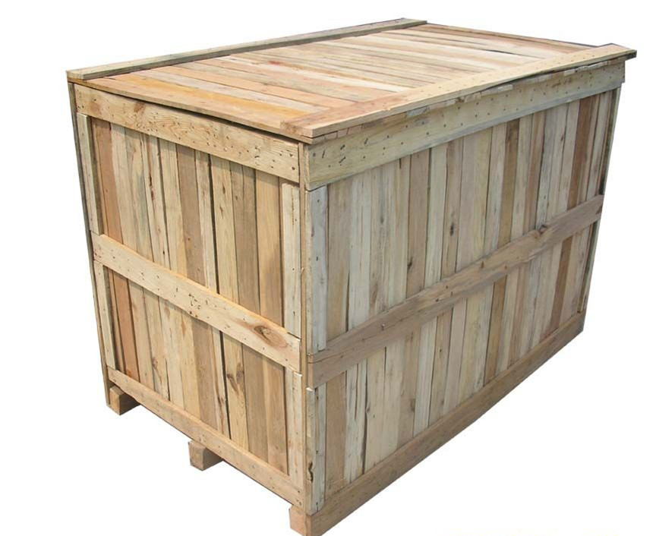
4. 下面的说法对吗？为什么?
一个长方体木箱能装货8立方米，这个长方体木箱的体积就是8立方米。
答：上面的说法不对，因为木箱的木板有一定的厚度，所以它的体积要大于8立方米。

Slide 17
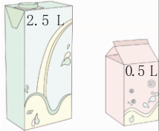
5. 同一种饮料，购买哪种包装的比较合算？
先分别求出1元可以买两种饮料各多少升，再比较。
2.5÷5=0.5(升)
0.5÷2=0.25(升)
5元
2元
0.5＞0.25
答：购买大包装的比较合算。

Slide 18
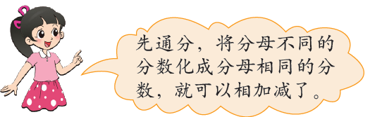
6. 一大盒饮料有2500 mL，一个杯子的容积是125 mL，一大
盒饮料能倒满这样的几杯？
就是求2500 mL里有几个125 mL。
2500÷125=20(杯)
答：一大盒饮料能倒满这样的20杯。

Slide 19
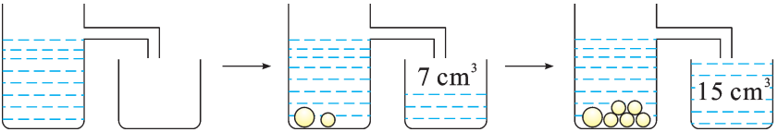
分别求下图中大圆球和小圆球的体积。
1个大圆球和1个小圆球
1个大圆球和5个小圆球
4个小圆球
15－7=8(cm³)
(15－7)÷4=2(cm³)
7－2=5(cm³)
答：大圆球体积是5 cm³，小圆球体积是2 cm³。
Notes:
蓝

Slide 20
这节课有什么收获呢？
常用的容积单位有升和毫升，分别用字母mL和L表示。
1 L=1 dm³ 1 mL=1 cm³

Slide 21
1.教材第40页第5题、第48页练习四第2题；
2.从课时练中选取。

Slide 22
体积单位(2)
升 L 毫升 mL
1 L=1 dm³ 1 mL=1 cm³

